Slide 1

卷积神经网络简单计算
王知权

Slide 2
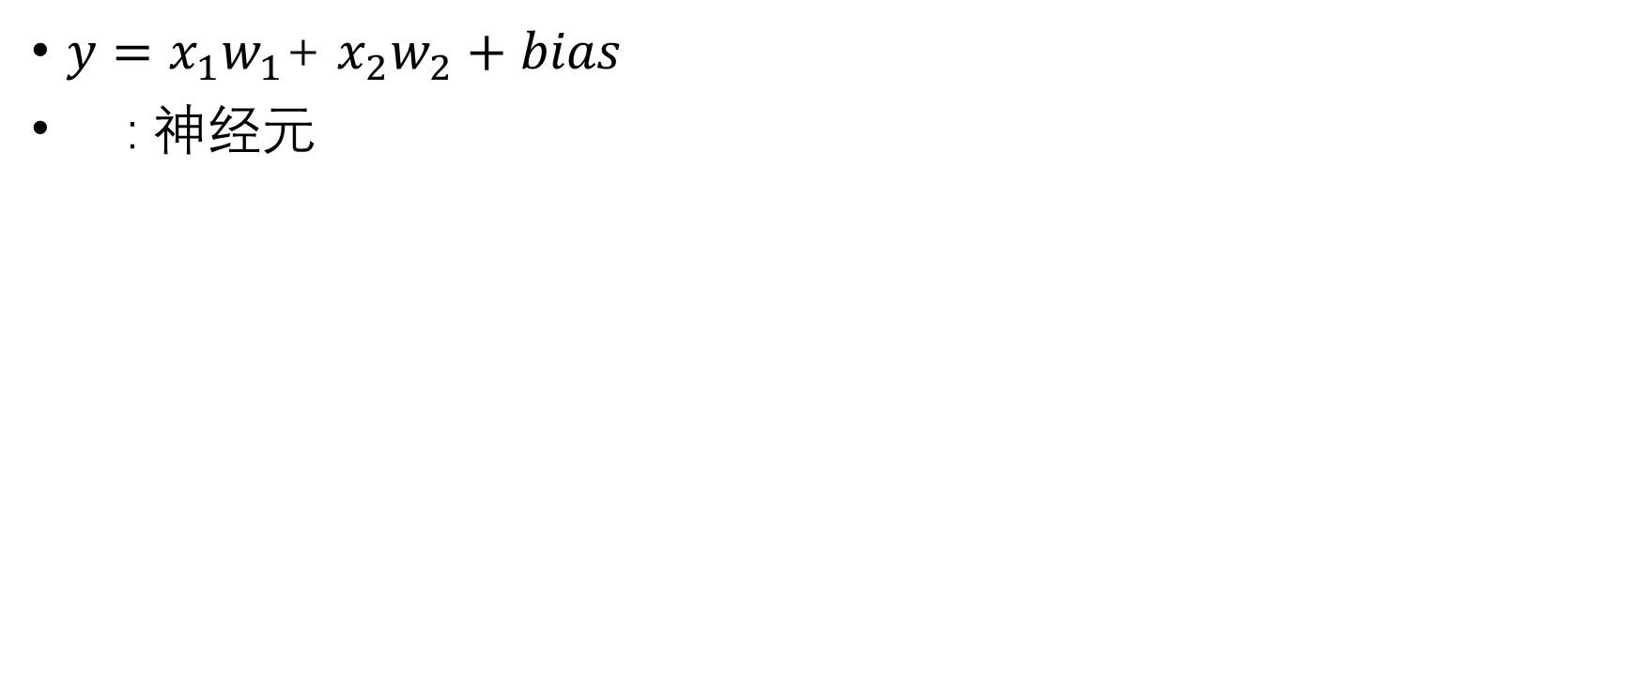




Perceptron-感知机
y
bias

Slide 3
Convolution-卷积
Input layer & output layer
上一层的输出即为下一层的输入
参数：Size(A, A), channel
卷积操作的参数：
卷积核（number(output channels)，size(f*f), depth)）,
步长（stride）,
Padding等等

Slide 4
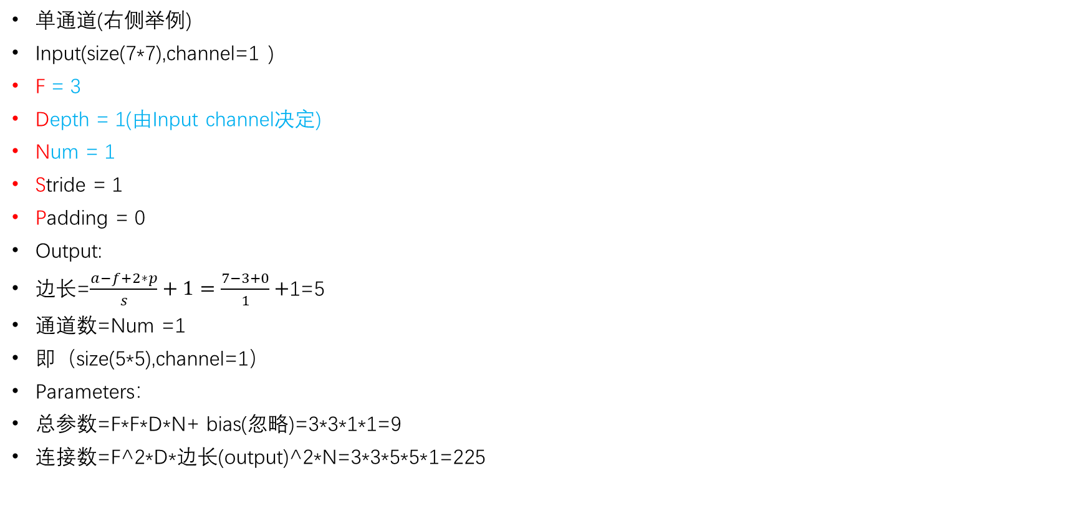
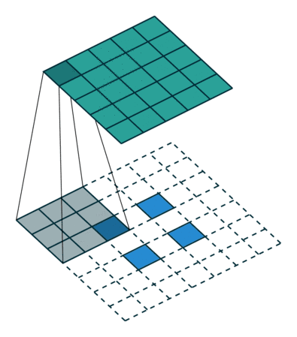
Convolution-卷积

Slide 5
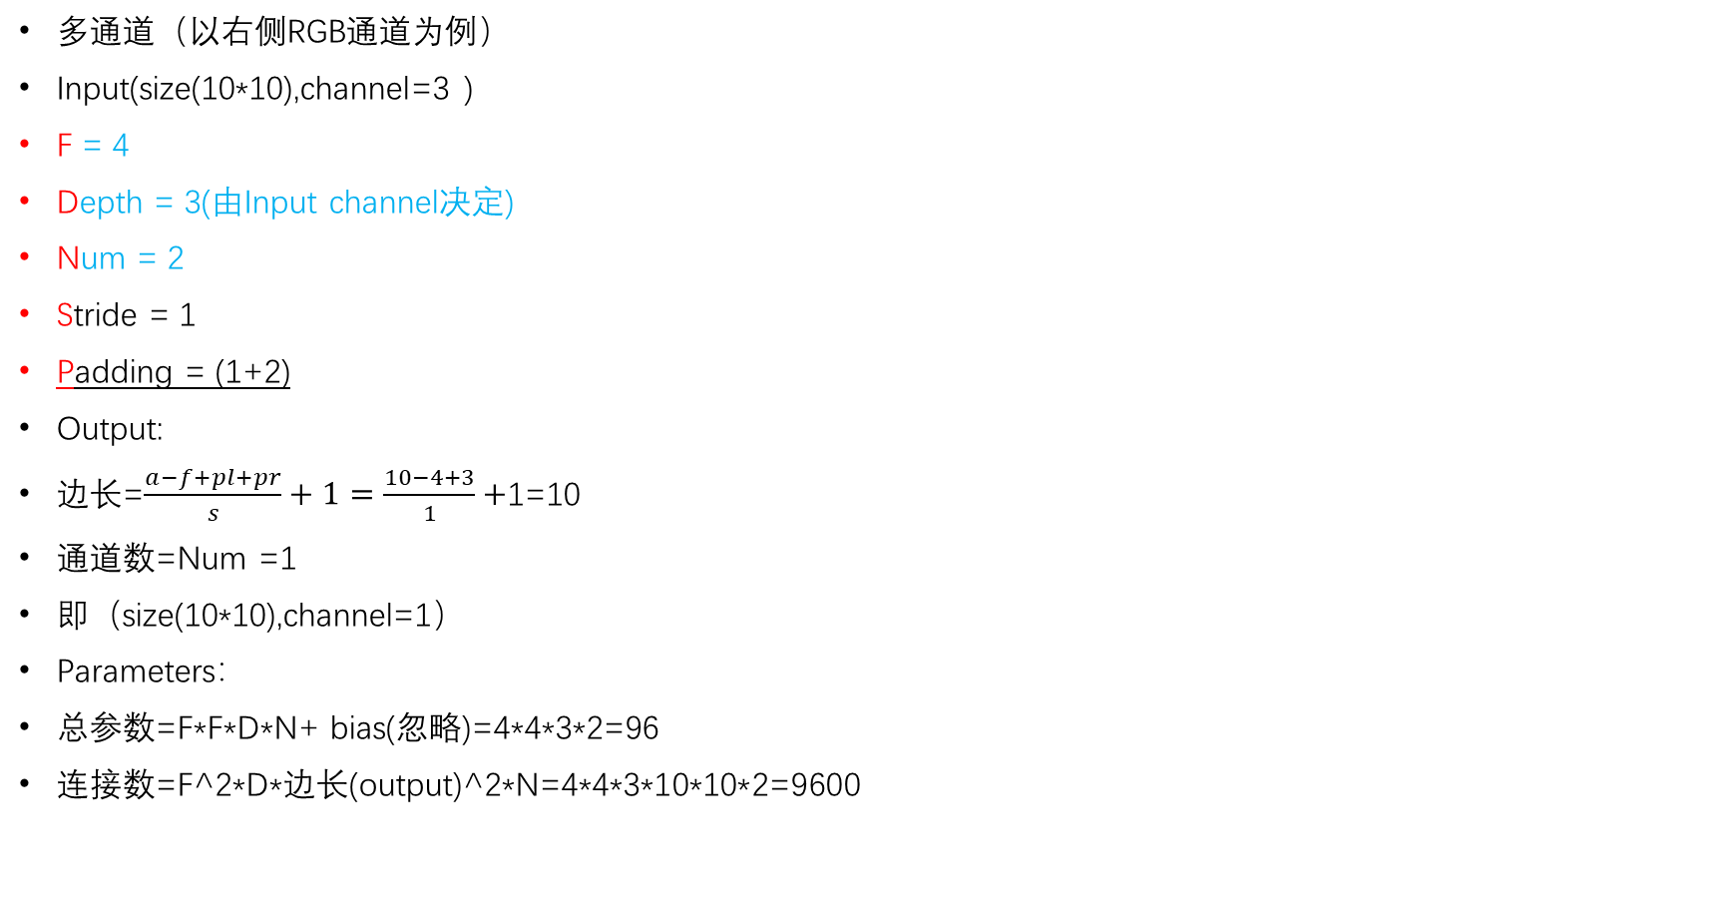
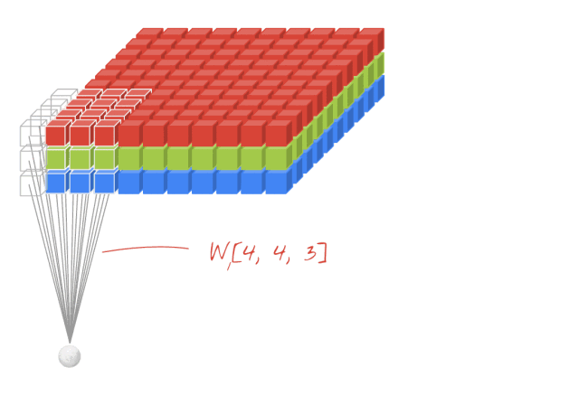
Convolution-卷积

Slide 6
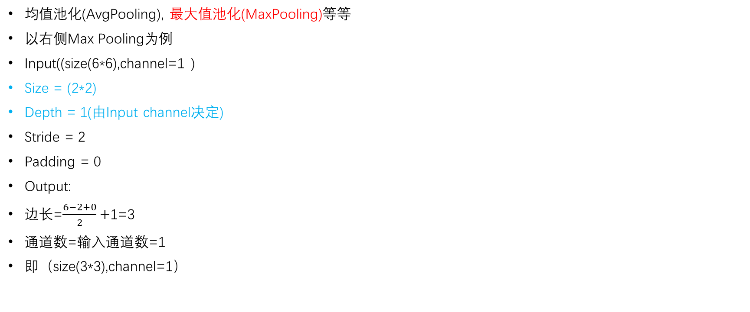
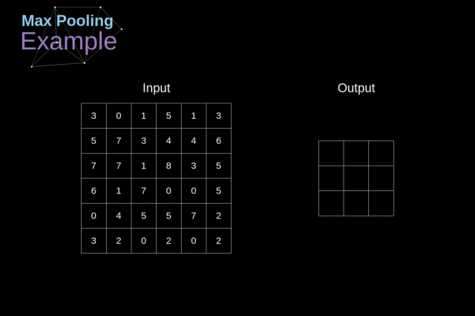
Subsampling-下采样

Slide 7
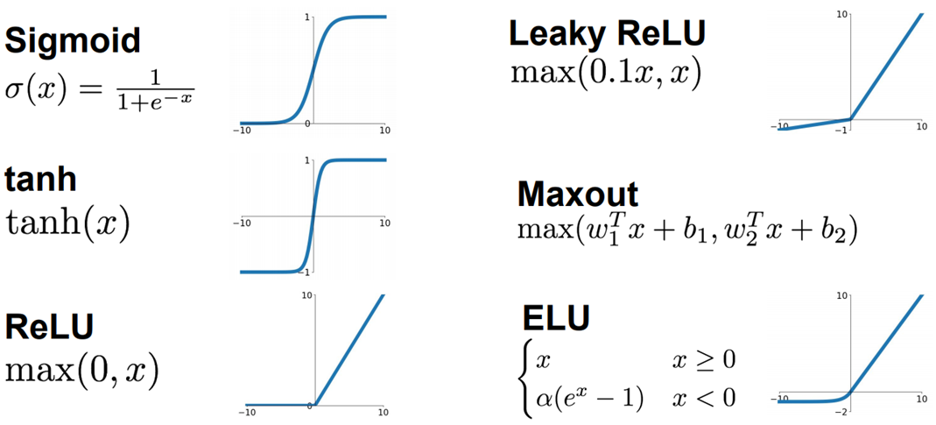
Activation functions-激活函数
激活函数给神经网络引入了非线性因素，使得神经网络可以任意逼近任何非线性函数，这样神经网络就可以应用到众多的非线性模型中。

Slide 8
Full connection
input
output
weight
Bias(如果有)
w
Input(size(7*7),channel=1 )
Output(size(5*5),channel=1)
Parameters：
总数=7*7*5*5=1225
连接数=1225
对比卷积
Parameters：
总参数=3*3*1*1=9
连接数=3*3*5*5*1=225
input
output

Slide 9
Back propagation-BP网络
监督式的学习方法
核心就是损失函数(或者代价函数)
损失函数（Loss Function）：是定义在单个样本上的，是指一个样本的误差。
0-1损失函数、平方损失函数、绝对值损失函数、对数损失函数
代价函数（Cost Function）：是定义在整个训练集上的，是所有样本误差的平均，也就是所有损失函数值的平均。
均方误差、均方根误差、平均绝对误差、交叉熵代价函数
通过梯度下降法减小损失函数(代价函数) 值

Slide 10
神经网络训练与部署
准备数据集
云端部署
构建网络模型
Tensorflow
Caffe
Pytorch的C++库
Opencv等
神经网络格式转换
训练神经网络
验证神经网络
Tensorflow
Caffe
Pytorch
Cuda
Cudnn
Conda等
本地部署

Slide 11
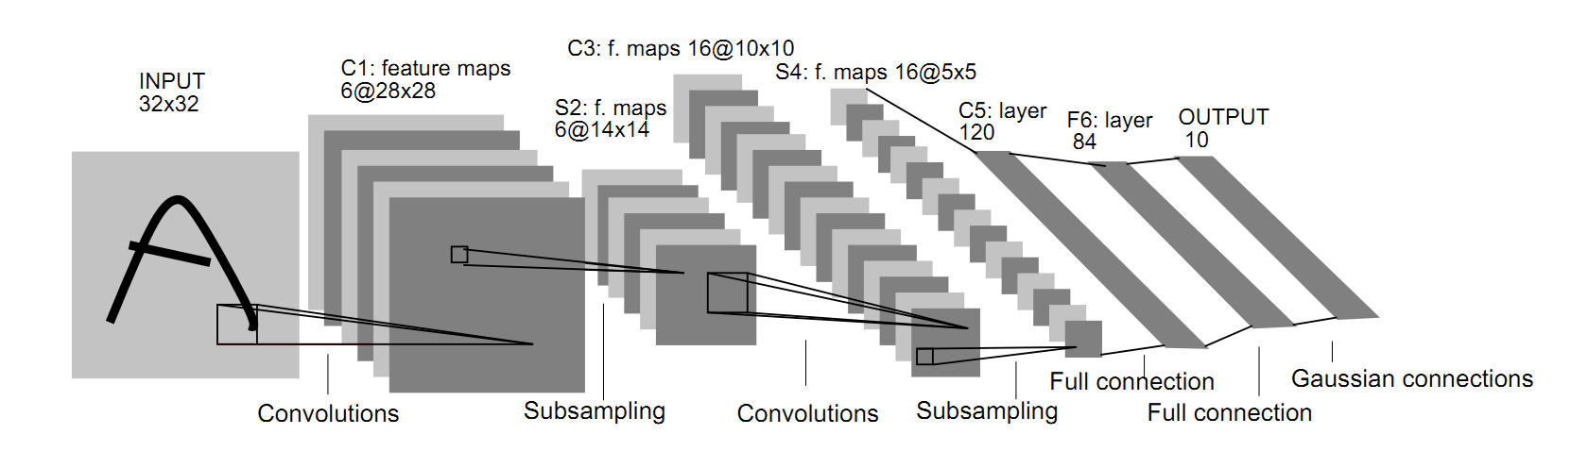
经典的神经网络
LeNet

